Slide 1
Proyecto 1
Modelado e Interacción
Manuel Tauro - Facundo Bernardini
126711 - 122545

Slide 2
ÍNDICE DE LA PRESENTACIÓN
OBJETIVOS DEL PROYECTO
IDEA GENERAL
PROCESO DE DESARROLLO
MODELOS 3D
PARSER DE ARCHIVOS
OBJETO JERÁRQUICO
CÁMARAS
INTERACCIONES
PROBLEMAS
PARSER DE OBJETOS
CREACIÓN DEL CANDELABRO COMO OBJETO JERÁRQUICO
GIT
CONSIDERACIONES Y CONCLUSIÓN

Slide 3
OBJETIVOS DEL PROYECTO
El objetivo de este proyecto es familiarizarse con la formación de objetos 3D a través de la creación de una escena básica con una habitación simple, añadiendo vértices, caras y colores para dar lugar a los objetos
Otra finalidad fue la implementación de un parser de archivos .obj para poder cargar objetos más complejos en la escena, el cual no solo tendría esa función principal sino también la de centrar el objeto insertado en la escena

Slide 4
IDEA GENERAL
Partimos con la idea de crear un aula de clases con algunos detalles inusuales
Nuestro concepto era crear un aula cúbica simple con diferentes elementos de clase, pero intentando que las cosas se salgan de lo habitual
Finalmente nos decidimos por hacer dos aulas con modelos 3D que nos llamaron la atención, dándoles un toque especial

Slide 5
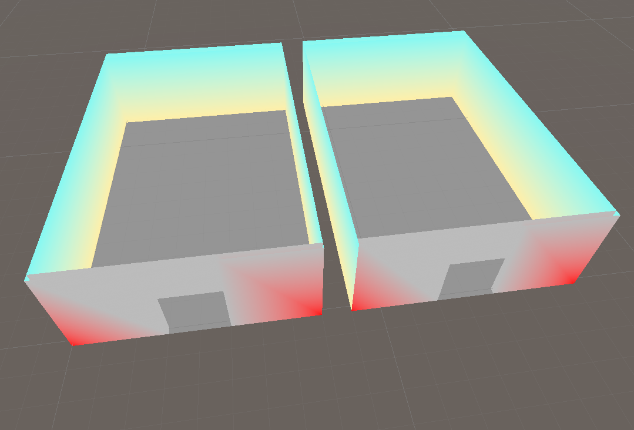
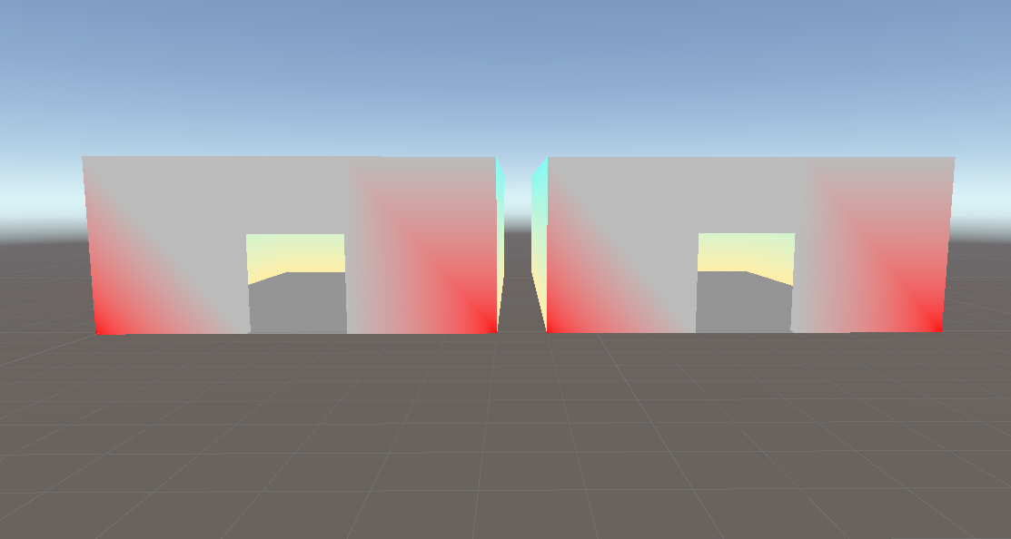
PROCESO
Creación de una habitación básica (caja)
Se crearon a mano las paredes, techo, piso y orificio de la puerta
Unión de las partes de la caja
Se unificaron las partes en una función que crea una caja con una sola llamada
Grosor de las paredes
Se duplica la caja y se transforma en tamaño y posición para darle grosor a las paredes de la habitación

Slide 6
PROCESO
Creación del parser de archivos .obj
Se realizó un script en C# que recibe archivos .obj y genera GameObjects utilizables en la escena
El parser toma el archivo, genera el GameObject y lo centra en el punto (0 , 0 , 0) de la escena
Jerarquización de objetos
Creación de un método que, al invocarlo, genera un único GameObject que contiene a otros, permitiendo manejar cada sub-objeto por separado (rotación, traslación, color, etc.)

Slide 7

OBJETO JERÁRQUICO
Como objeto jerárquico elegimos un candelabro
Asignamos la estructura principal como objeto padre, luego le asignamos las velas como objetos hijos. Por último establecimos las llamas como objetos hijos de las velas, teniendo cada vela su correspondiente llama

Slide 8
CÁMARAS
Creamos una cámara en primera persona, con la posibilidad de trasladarse con las teclas W, A, S, y D, y de rotar con el mouse mientras se presiona el click izquierdo
También se agregó una cámara orbital, pudiendo rotar con respecto al centro de la escena con las teclas Q y E

Slide 9
INTERACCIONES
Se incorporaron distintas interacciones con el teclado:
Ocultar/Mostrar techo con la tecla T
Ocultar/Mostrar paredes con la tecla P
Cambiar entre cámaras con la tecla C
También se agregó una interacción extra para abrir y cerrar las puertas con la tecla F
Básicamente se trata de dos GameObjects utilizados como puertas que, al presionar la tecla correspondiente, son rotados y trasladados

Slide 10
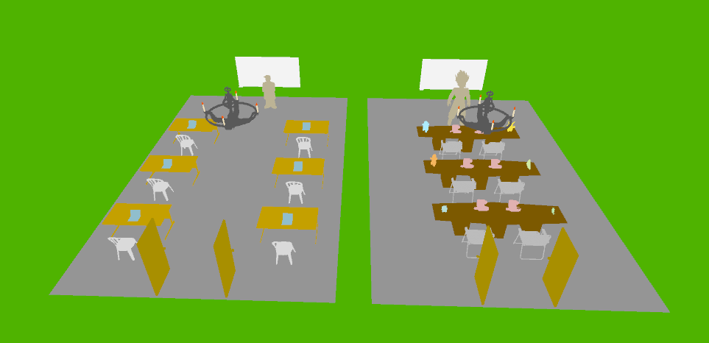
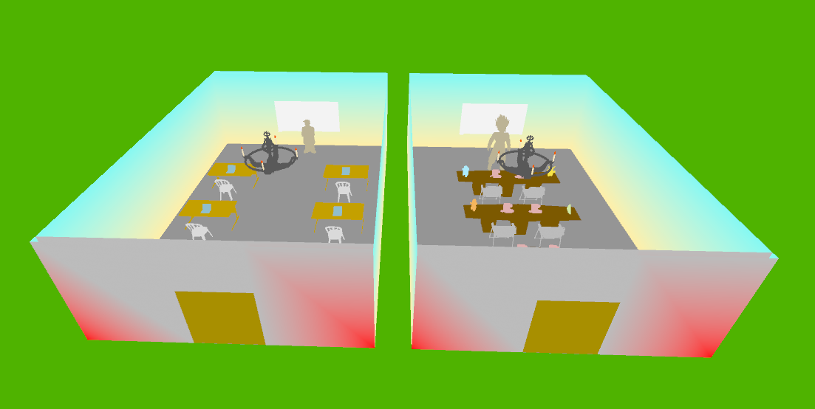
INTERACCIONES
Ocultar techo → T Ocultar paredes → P Abrir puertas → F
Mostrar paredes → P Cerrar puertas → F

Slide 11
PROBLEMAS
Parser de archivos .obj
Al momento de crear el parser para añadir archivos .obj a la escena se hallaron diferentes problemas
Los archivos .obj deben ser “re-exportados” en blender para quitar las imperfecciones del archivo y triangular las caras
Se debió realizar mucho debugging para descubrir los errores, siendo estos:
Incorrecto guardado de los vértices y las caras en sus respectivos arreglos
Errores al momento de asignar los arreglos al mesh de vértices y triángulos

Slide 12
PROBLEMAS
Método CrearCandelabro (objeto jerárquico)
Este método incluye un candelabro con 4 velas y cada vela posee su llama
Al crear los GameObject de cada objeto había algunos que se encontraban de forma horizontal, además de que originalmente están centrados, por lo que hay que trasladarlos
Debido a que las llamas son “hijas” de las velas y estas son “hijas” del candelabro, al rotar, trasladar o escalar algún objeto sucedía que su hijo tambien lo hacia, pero de forma extraña
Mediante prueba y error pudimos comprender que, por ejemplo, al rotar un objeto padre los ejes del objeto hijo rotan, no así el objeto hijo

Slide 13
PROBLEMAS
Git
Nos surgió un problema al iniciar el proyecto que nos impedía ejecutar los comandos git push y git pull, debido a un problema llamado “File name too long”
Lo solucionamos evitando la aplicación GitHub Desktop y reemplazándola por Git Bash
Luego también tuvimos problemas con ciertos archivos temporales al ejecutar la escena, interpretándose como un cambio en el proyecto e impidiéndonos hacer git push/pull por un supuesto conflicto
Para solucionarlo debíamos borrar y volver a clonar el repositorio y utilizar una línea en el bash para configurarlo

Slide 14
CONSIDERACIONES
Se utilizó el Shader provisto por la cátedra, siendo el mismo que se empleó para las actividades prácticas
Para el posicionamiento de los modelos 3D nos ayudamos con las herramientas de Unity
Primero los posicionamos a mano en la ubicación deseada y con la rotación correcta
Luego, guardando dichas coordenadas de posición y rotación, aplicamos las funciones desde el script

Slide 15
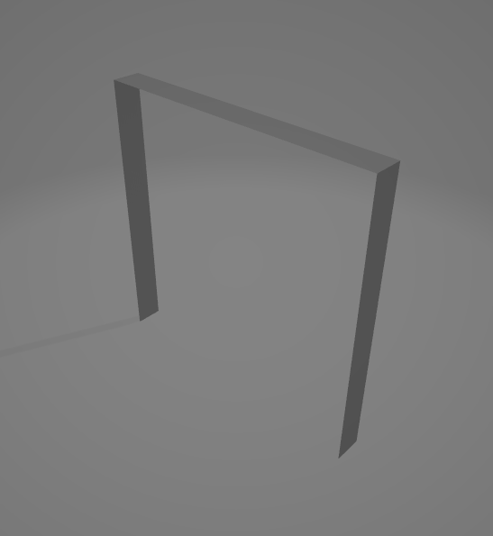
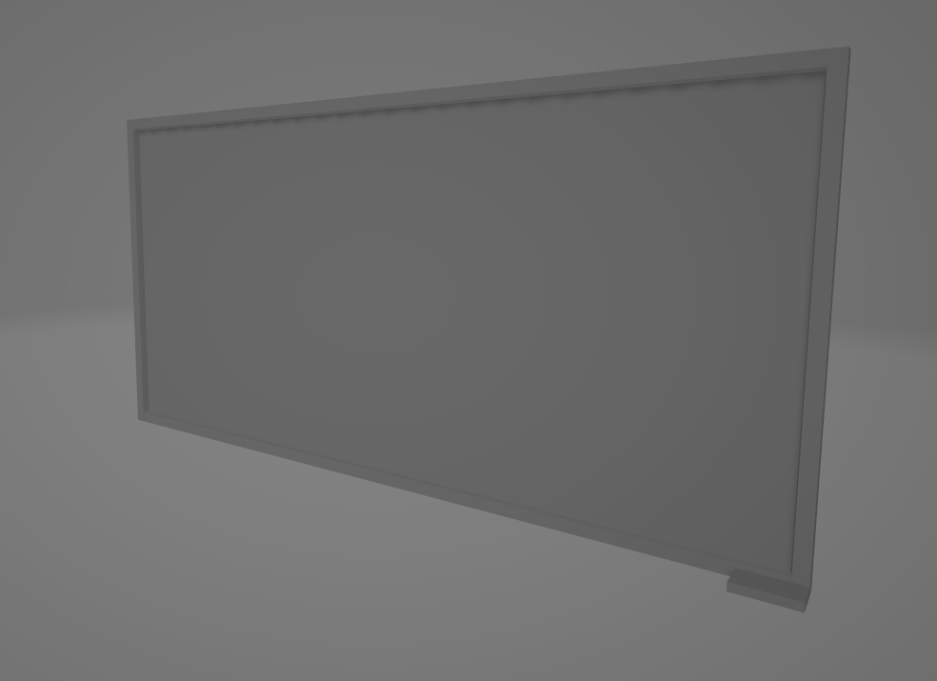
CONSIDERACIONES
Utilizamos Blender para crear nuestro propios objetos y hacer correcciones
Creamos el marco de la puerta y el pizarrón a medida
También arreglamos algunos modelos que tenían problemas en la visualización

Slide 16
CONCLUSIONES
En este proyecto logramos modelar nuestros primeros objetos 3D, como así también programar nuestros primeros scripts en C#
Aunque en el camino nos topamos con varios problemas, pudimos ir resolviéndolos y lograr un resultado final de nuestro agrado
En el último tramo nos fueron surgiendo algunas ideas que se pudieron haber implementado, pero implicaban cambios en el proyecto y no teníamos mucho tiempo para llevarlas a cabo
Finalmente, decidimos agregarlas en proyectos futuros de ser posible

